Slide 1
PacMan AI– Q Learning
Besermenji Vladimir
Ra7/2012
https://github.com/Besermenji/PacMan---Q-learning/

Slide 2

Motivacija
Machine learning je podoblast veštačke inteligencije kome su ciljevi sistemi sposobni da se adaptiraju na nove situacije.
Cilj je učiniti računare “pametnima”, dati im mogućnost da uče iz svojih grešaka.

Slide 3
Osnovni zadatak
Napraviti AI koji će da igra PacMan-a koristeći Q Learning.
Cilj je da u MAKSIMALNO 50 “trening” igara naučim AI da igra klasičnog PacMan-a.

Slide 4
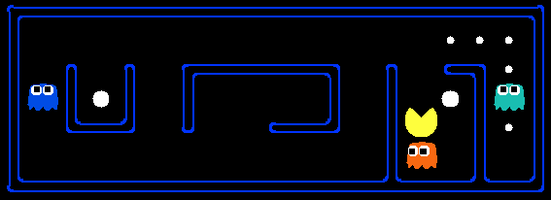
Problemi
Razrešavanje situacije kao što je ova: da li bežati ili pojesti powerPallet?
Kako znati da li će te ghost zatvoriti u tunel (staviti PacMan-a u situaciju svetlo plavog duha)?

Slide 5
Slična rešenja
Postoje AI-jevi koji su konstruisani za igranje sličnih igara, kao što su FlappyBird, Miss PacMan I slično.
Sa ovde korištenim materijalima nije urađena potpuna svest PacMan-a o celokupnom svetu, o powerPallet-ima ( koji pretvaraju obične duhove u duhove koji se mogu pojesti ), maksimizaciji skora I smanjenju broja trenažnih igara.

Slide 6
Iteracije prilikom projektovanja
Istraživanje Markovljevog decission learning-a.
Istraživanje Q Learning-a.
Pisanje početnog Q Learning algoritma koji rešava probleme manjeg obima.
Proširivanje definicija sveta na koje algoritam obraća pažnju.
Poboljšavanje Q Learning-a da bi radio za svetove sa više stanja.

Slide 7
Korićeni materijal
Materijali sa http://ai.berkeley.edu/ zbog toga što sadrže PacMan gui sa nivoima različitih veličina I ghostovima različitih “agresivnosti”
Uvid u source code.

